Slide 1

Интерактивная викторина «Весёлый день с Сергеем Михалковым»

Slide 2


Slide 3
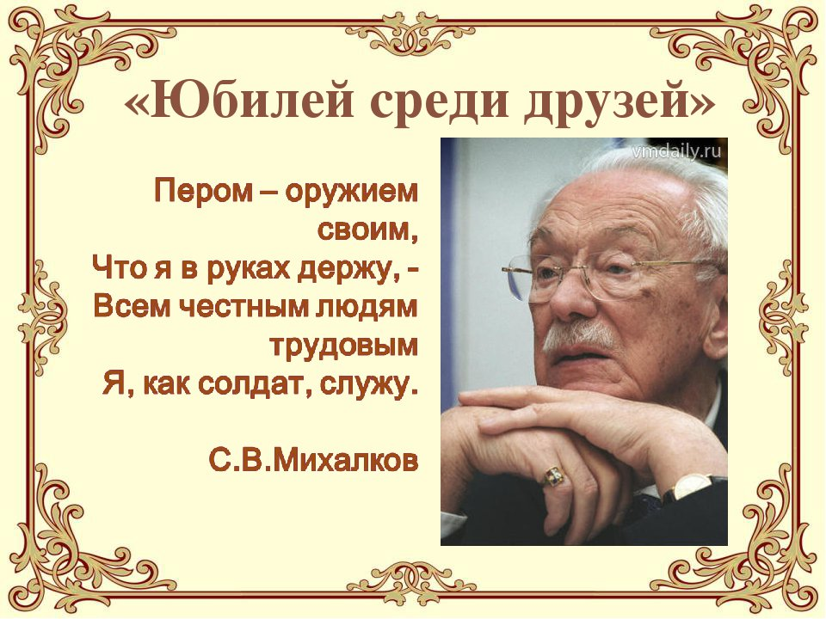

Slide 4


Slide 5
Как играть?
Для того чтобы стрелка колеса начала крутиться, нужно нажать мышкой в круг в центре
Для того, чтобы стрелка остановилась, нужно нажать еще раз.
Чтобы появился вопрос, нужно нажать на число, которое указала стрелка.
Для проверки ответа, нажимаем на кнопку «ответ»
Для продолжения игры, нажимаем на кнопку «начало»
НАЧАТЬ ИГРУ

Slide 6

1
16
2
15
3
14
4
13
5
12
6
11
7
10
8
9

Slide 7
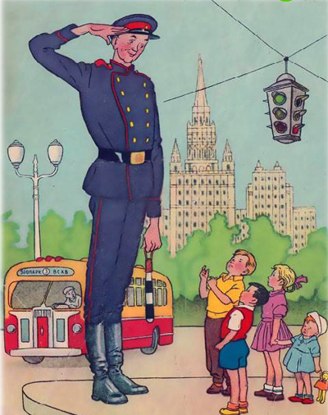
То каланчой, то светофором
Зовут его ребята хором.
А взрослые зовут Степаном…
Знакомы с этим великаном?
НАЧАЛО
Дядя Стёпа
ОТВЕТ

Slide 8


Из какого стихотворения данный отрывок?
Я сегодня сбилась с ног —
У меня пропал щенок.
Два часа его звала,
Два часа его ждала,
За уроки не садилась
И обедать не могла.
НАЧАЛО
«Мой щенок»
ОТВЕТ

Slide 9

Стихотворение повествует о мальчике, нашедшем кошелек с пятаками. В это время по мостовой идет грустная девочка с поникшей головой. Мальчик догадывается, что он нашел ее кошелек. Но вдруг замечает, что у него из кармана пропал перочинный нож. Девочка нашла потерю мальчика и отдала ему. В ответ он возвращает кошелек.
НАЧАЛО
«Находка»
ОТВЕТ

Slide 10

Хрю-хрю-хрю — каких три братца
Больше волка не боятся,
Потому что зверь тот хищный
Не разрушит дом кирпичный.
НАЧАЛО
«Три поросёнка»
ОТВЕТ

Slide 11

Из какого стихотворения эти всем известные строки?
Красота! Красота!
Мы везем с собой кота,
Чижика, собаку,
Петьку-забияку,
Обезьяну, попугая —
Вот компания какая!
НАЧАЛО
«Песенка друзей»
ОТВЕТ

Slide 12
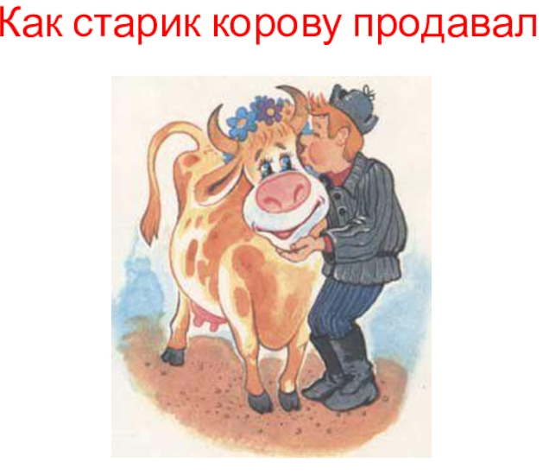
Старик посмотрел на корову свою:
— Зачем я, Бурёнка, тебя продаю?
Корову свою не продам никому —Такая скотина нужна самому!
«Как старик корову продавал»
НАЧАЛО
ОТВЕТ

Slide 13

Произведение рассказывает о проказах щенка, который остался дома один. Он разорвал платье на кукле, зайцу выдрал шерсти клок, загнал под кровать кота, залез в уголь и улегся спать. Вернувшиеся хозяева отмыли пса и решили, что больше не оставят его одного.
НАЧАЛО
«Трезор»
ОТВЕТ

Slide 14

В этом произведении автор призывает детей с достоинством относиться к своей фамилии и самим делать ее великой.
НАЧАЛО
«Финтифлюшкин»
ОТВЕТ

Slide 15

Из какого стихотворения эти строки?
Мамы разные нужны,
Мамы разные важны.
Дело было вечером,
Спорить было нечего.
НАЧАЛО
«А что у вас?»
ОТВЕТ

Slide 16
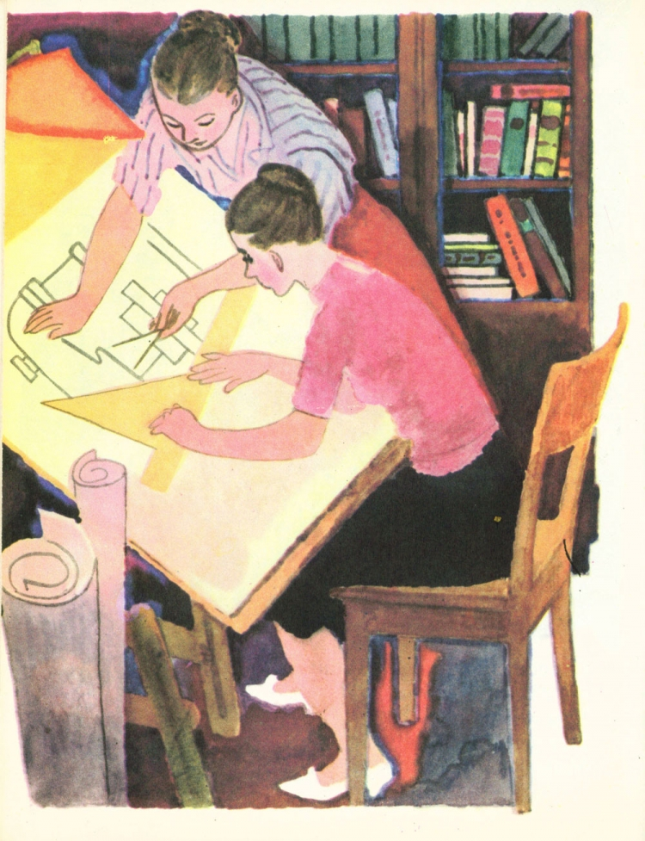

Назовите профессию мам Толи и Веры из стихотворения «А что у вас?»
НАЧАЛО
Инженеры
ОТВЕТ

Slide 17
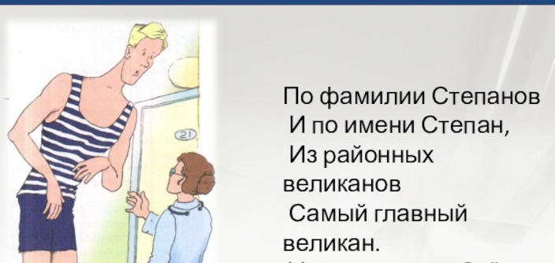
Назовите фамилию Дяди Стёпы
Степанов
НАЧАЛО
ОТВЕТ

Slide 18
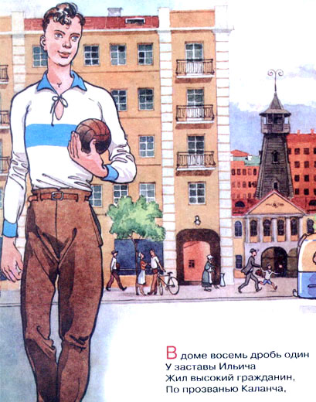
Назовите прозвище Дяди Стёпы.
НАЧАЛО
Каланча
ОТВЕТ

Slide 19
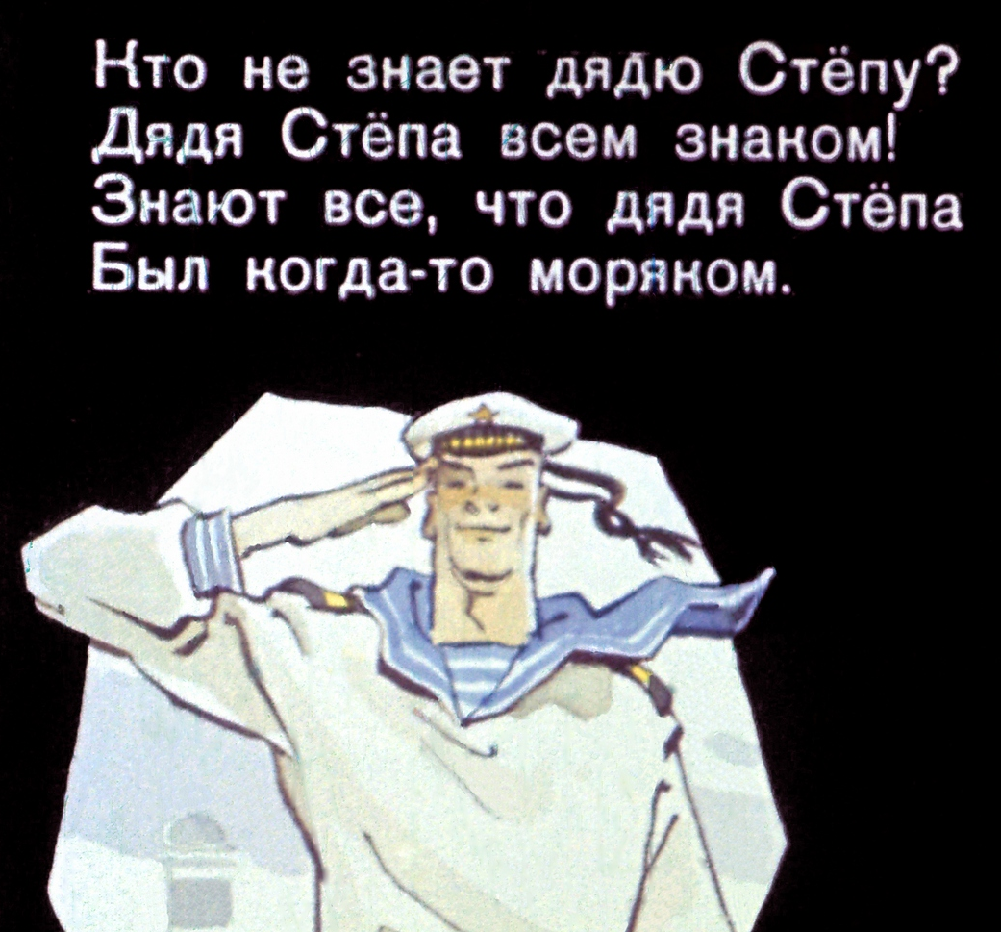
Кем служил Дядя Стёпа?
НАЧАЛО
Моряком
ОТВЕТ

Slide 20

С каким растением сравнивает автор стихотворения мальчика, который ничего не хочет делать сам?
С мимозой
НАЧАЛО
ОТВЕТ

Slide 21

Каким животным в стихотворении С. Михалкова дали имена Раз, Два, Три, Четыре, Пять?
НАЧАЛО
Котятам
ОТВЕТ

Slide 22

Как звали упрямого мальчика, который никому не верил, из одноимённого стихотворения С. Михалкова?
НАЧАЛО
Фома
ОТВЕТ

